Slide 1
第一章 计算机系统概论
1.1 计算机的分类
1.2 计算机发展简史
1.3 计算机的硬件
1.4 计算机的软件
1.5 计算机系统的层次结构

Slide 2
1.1计算机的分类
一、电子计算机两大类：
电子模拟计算机（连续数值）
电子数字计算机（离散数字，按位运算）
分为：专用计算机
通用计算机 （适应性强）
分为：超级计算机、大型机、服务器
PC机、单片机、多核机
思考：中国国家超级计算中心在哪些城市？
答：10个：天津、长沙、济南、深圳、广州、无锡、郑州，昆山，成都，西安
Notes:
，例如计算尺是用长度来标示数值；时钟是用指针在表盘上转动来表示时间；电表是用角度来反映电量大小，这些都是模拟计算装置。

Slide 4
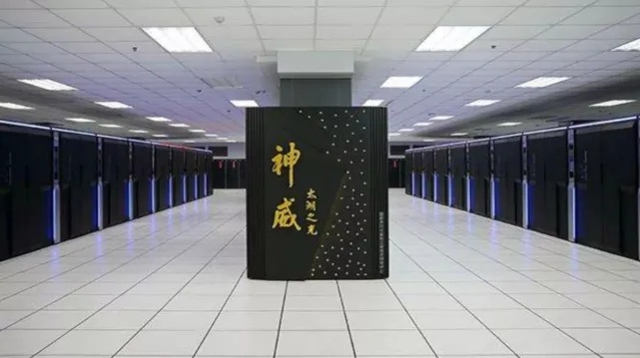
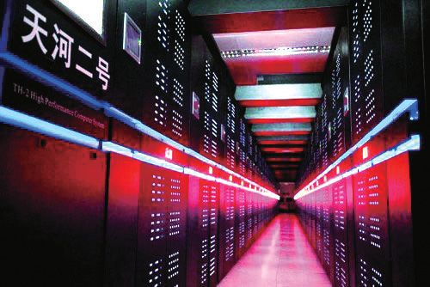
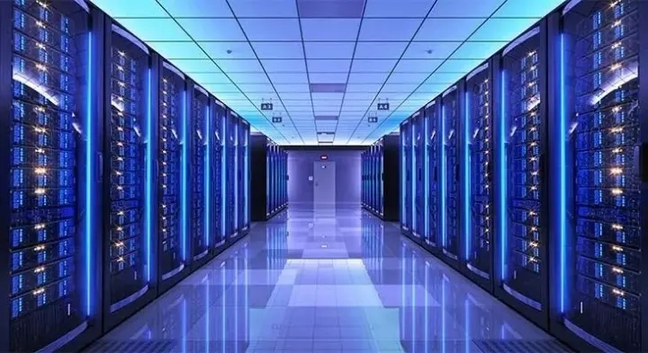
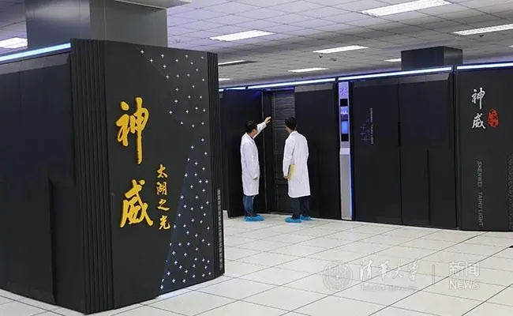
2020年，中国的“神威 太湖之光”
2013年，中国的“天河二号”
1997年，IBM的“深蓝”

Slide 5
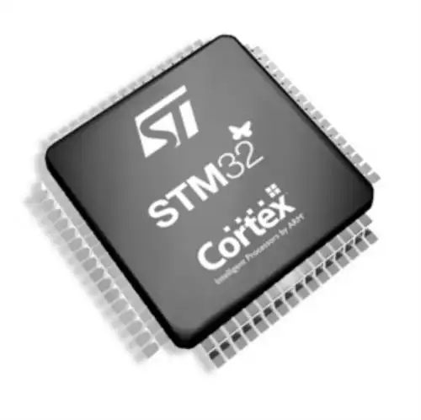

Slide 6
1.2计算机发展简史：五代
第一代 1946—57年，电子管 ：数据处理
第二代 1958—64年，晶体管 ：工业控制
第三代 1965—71年，中小规模集成电路 ：小型计算机
第四代 1972—90年，大规模和超大规模集成电路 ：
微型计算机
第五代 1991年开始，巨大规模集成电路 ：单片机
思考：中国自主研发的最快的计算机？
答：神威太湖之光 12.5亿亿次；天河二号 5.49 亿亿次
天河一号 2566万亿次

Slide 7
1.2.4 计算机的性能指标
吞吐量：在某一时间间隔内能够处理的信息量（B/S）
响应时间：从输入有效到系统产生响应之间的时间（us、ns）
利用率：在给定的时间间隔内，系统被实际使用的时间所占的
比率（百分比）
处理机字长：运算器中一次能够完成二进制数运算的位数
（32位、64位） （决定运算精读）
总线宽度：CPU中运算器与存储器之间进行互连的内部总线
二进制位数

Slide 8
1.2.4 计算机的性能指标
存储器容量：存储器中所有存储单元的总数目 (KB,MB,GB,TB)
存储器带宽：单位时间内从存储器读出的二进制数信息量(B/S)
主频/时钟周期：CPU的工作节拍受主时钟控制，主时钟不断产生固定频率的时钟
主时钟的频率(f)叫CPU的主频。(MHz、GHz)
主频的倒数称为CPU时钟周期(T)，即T=1/f，(us、ns)

Slide 9
1.2.4 计算机的性能指标
CPU执行时间：CPU执行一段程序所占用的CPU时间
CPU执行时间 ＝ CPU时钟周期数 × CPU时钟周期长
CPI：执行一条指令所需的平均时钟周期数
CPI ＝ 执行某段程序所需的CPU时钟周期数 ÷ 程序包含的指令条数
MIPS：平均每秒执行多少百万条定点指令数
MIPS ＝ 指令数 ÷ （程序执行时间 × 10⁶）
FLOPS：平均每秒执行浮点操作的次数
FLOPS ＝ 浮点操作次数 ÷ 程序执行时间 （s）
MFLOPS：

Slide 10
1.3计算机的硬件
1.3.1 硬件组成要素
1.3.2 运算器
1.3.3 存储器
1.3.4 控制器
1.3.5 适配器与I/O设备

Slide 11
1.3.1 计算机硬件组成
冯诺伊曼型计算机：
存储程序，按地址访问并顺序执行指令

Slide 12
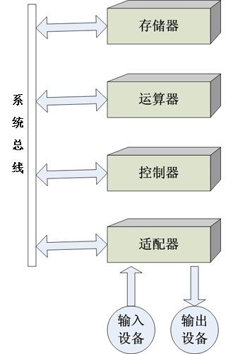
1.3.1 计算机硬件组成
现代电子计算机：
问题： 运算器
能实现哪些算术逻辑运算
如何实现算术逻辑运算？
它的内部结构如何？
如何快速且高效运算？
如果出现特殊运算操作数或特殊运算结果怎么办？
……

Slide 13
运算器：算术逻辑运算

Slide 14
1.3.1 计算机硬件组成
问题： 存储器
存储器是如何能够存储数据、写入、读出数据的？
如何在存储器中找到指定单元的数据（定位）？
如果存储器空间不够，如何扩展存储器容量（扩展）？
指令和数据都以二进制形式存储在存储器中，如何区分？
存储器的内部结构是怎样的？
……

Slide 15
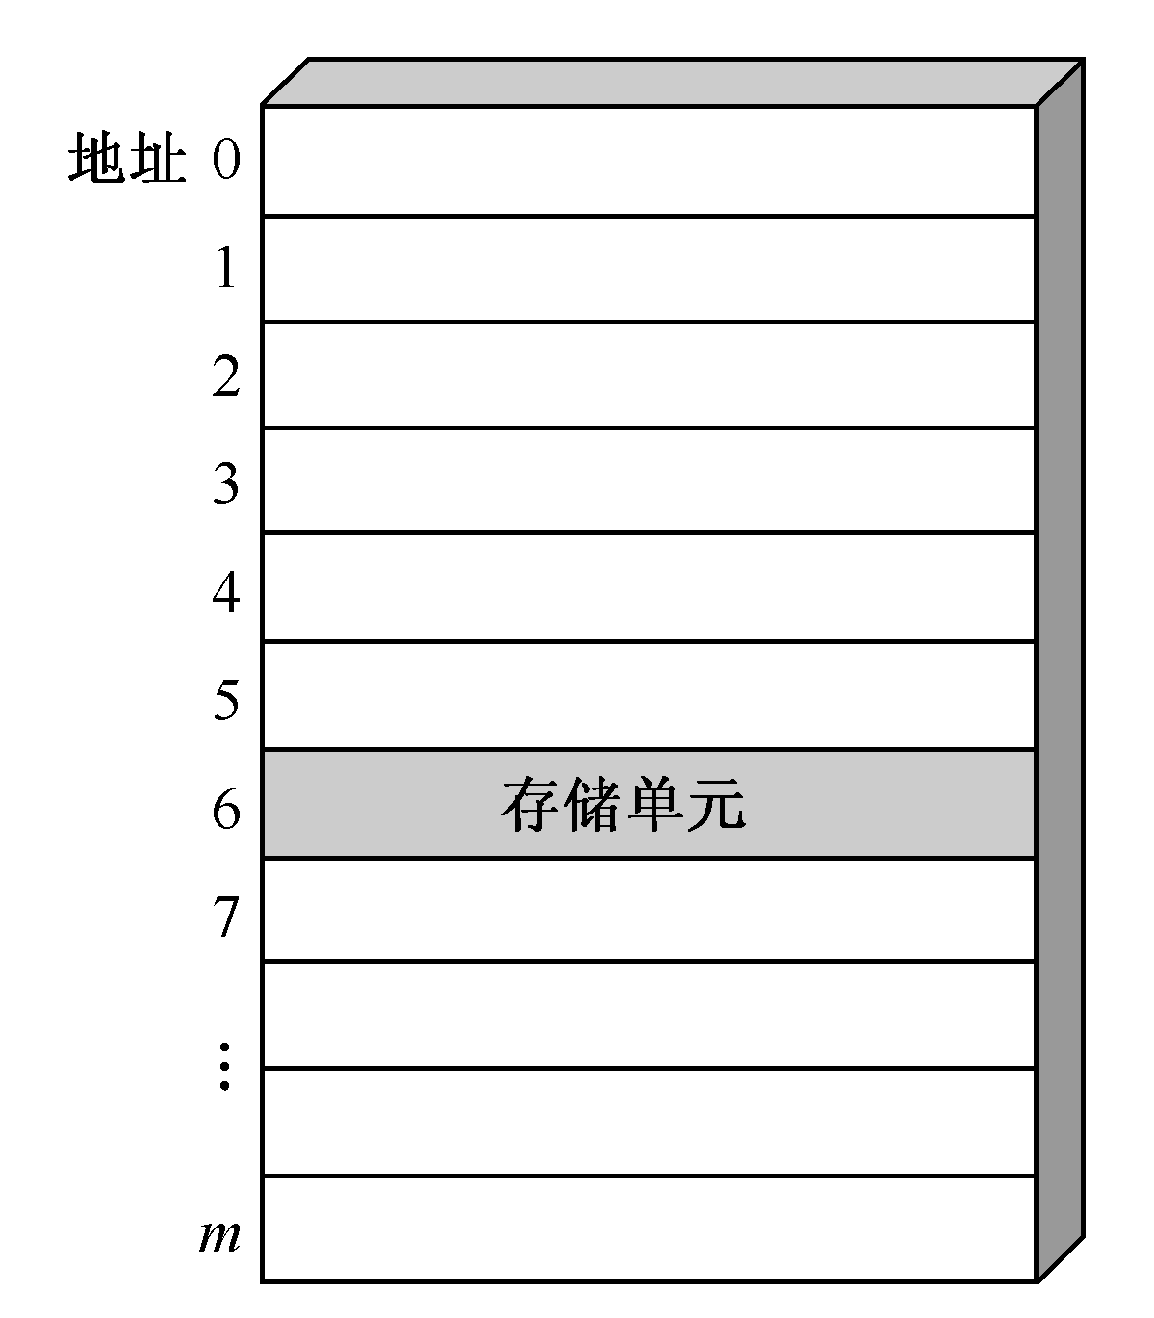
存储器：存储数据和程序
存储器分类：内存（ROM、RAM）、外存
存储单元 (触发器)，存储单元地址
存储器容量：
1KB ＝ 2¹⁰B
1MB ＝ 2²⁰B
1GB ＝ 2³⁰B
1TB ＝ 2⁴⁰B
思考：比TB更大的存储单位有哪些？
答：PB，EB，ZB ……

Slide 16
1.3.1 计算机硬件组成
问题： 控制器
控制器的内部结构是这样的？
控制器是如何对计算机的各器件进行控制的？
何时发出某控制信号，何时结束它，多种控制信号之间有时序要求吗？
指令的执行是如何实现的？
指令是如何变成控制信号的？
指令是如何自动执行的？
……

Slide 17
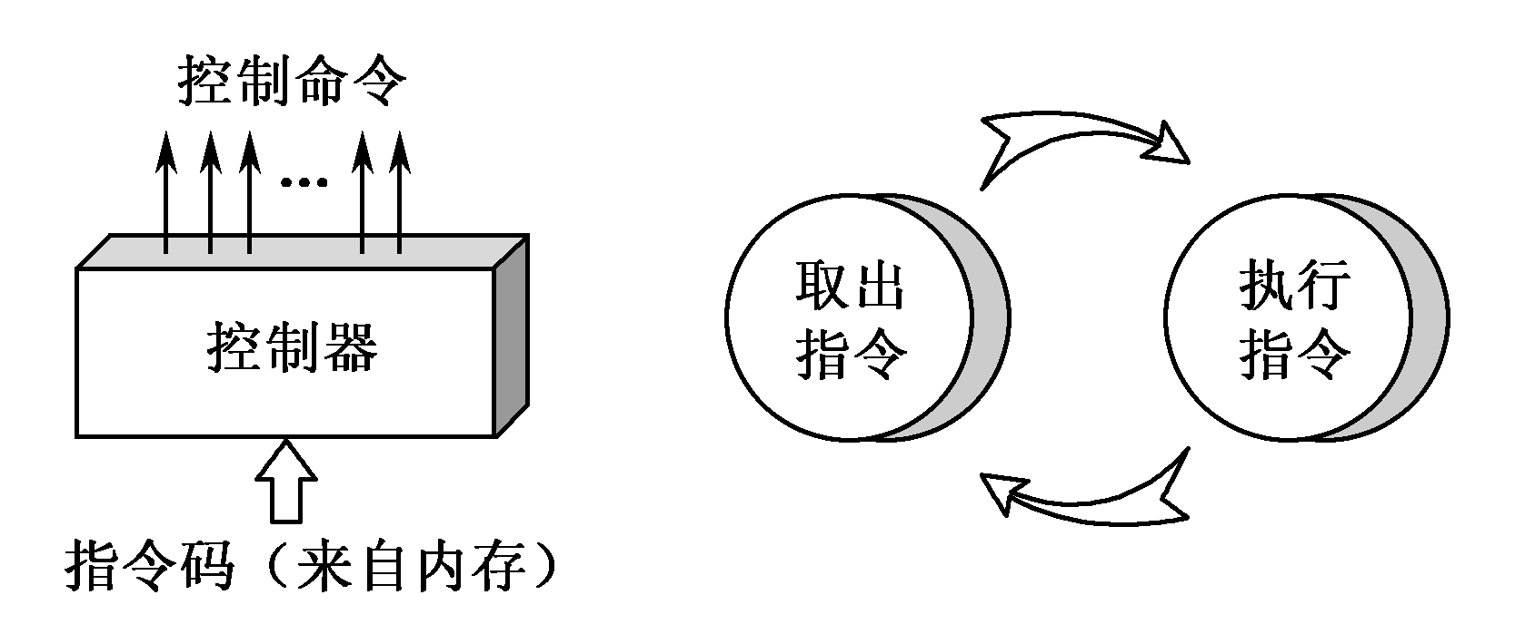
控制器：控制指令的执行
冯诺依曼机：存储程序，按地址访问并顺序执行指令

Slide 18
1.3.1 计算机硬件组成
问题： 适配器
为什么输入输出设备不能够直接连在总线上，而需要通过适配器来连接？
适配器的内部结构如何？
一个适配器连接一个外设，还是一个设配器可以连接多个外设？
数据、地址、控制信号又是如何通过适配器作用到外设上的？
……

Slide 19
适配器与I/O设备
输入设备：
输入 （文字/图像/音频/视频…… → 二进制）
输出设备：
输出 （二进制 →文字/图像/音频/视频……）
适配器：通过系统总线，连接I/O设备和主机
总线：多个系统部件之间进行数据传送的公共通路
计算机硬件：运算器、存储器、控制器、适配器、
总线、输入/输出设备

Slide 20
1.3.1 计算机硬件组成
问题： 外设
外设的数据表现形式多样（文字，图形，图像，视频，声音等），计算机只能识别处理二进制，那么外设是如何进行信息转换的？
外设的速度多种多样，如何解决外设与处理器的速度差异问题？
……

Slide 21
1.3.1 计算机硬件组成
问题：总线
总线的内部结构是这样的？
如果多个设备同时需要通过总线，是否会产生总线冲突，如何解决总线冲突？
总线如何能更高效更快速的工作？
……
思考：为什么说计算机组成原理课程难度大？
答：以上问题我都不知道。呜呜呜…

Slide 22
1.4 计算机的软件
1.4.1 软件的组成与分类
系统软件：
①各种服务性程序，如诊断程序、排错程序等
②语言程序，如汇编程序、编译程序等
③操作系统
④数据库管理系统
应用软件：
1.4.2 软件的发展演变
机器语言 → 汇编语言 → 高级语言

Slide 23
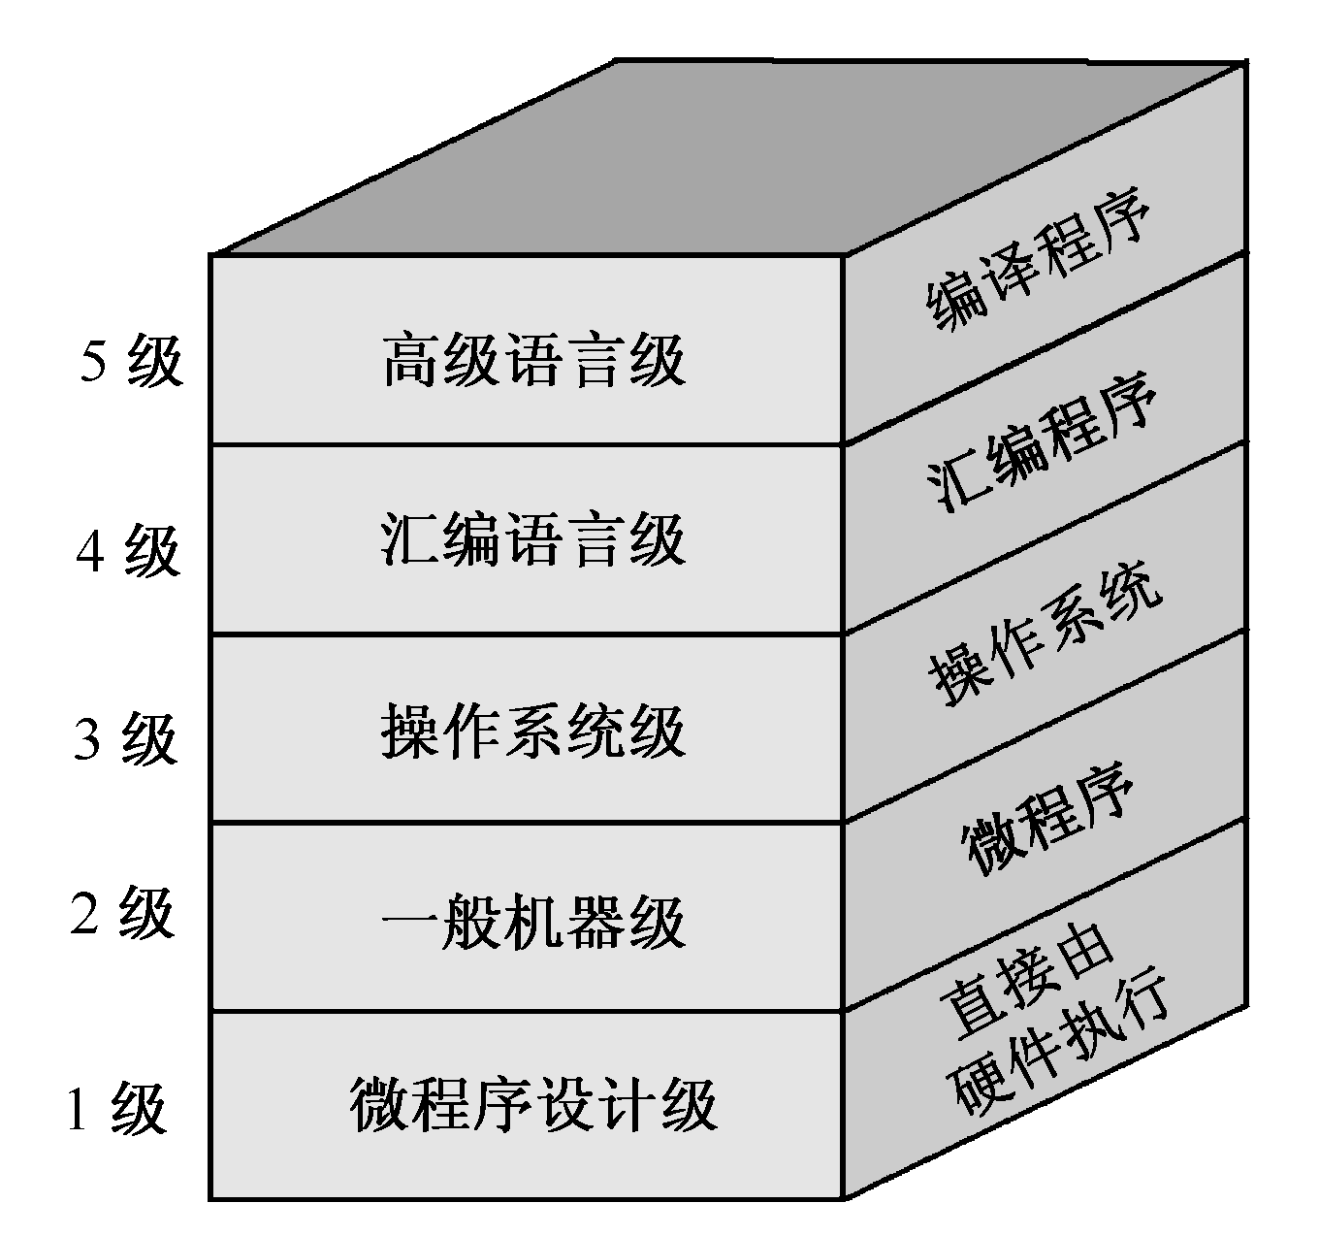
1.5计算机系统的层次结构
软件与硬件
逻辑等价性

Slide 24
作业
1、画第1章的“章节知识结构图”
（以上课内容为准，写出关键字，画出关键图，A4大小的纸，彩笔标重点，随堂携带，课间抽查）
2、习题：第一章复习题（word文档）
（目的：回顾计算机的基本概念）
（布置作业后的48小时内交作业）
（答案写在本子上，拍照后由学委汇总发老师qq）

